Slide 1


Стрит-челлендж
«Открывая город N»
(в рамках подготовки
к 125-летию Новосибирска)
Автор - Любовь Васильевна Шишкина,
педагог-организатор МБОУ СОШ № 92

Slide 2


Понятие «челлендж» (Challenge) в последние годы активно используется в информационном пространстве страны и мира. Это модное англоязычное слово можно перевести как «вызов» – в значении «бросить вызов», «взять на слабо».

Slide 3
В данном проекте будут учитываться такие позитивные особенности челленжда, как:
современность формы проявления гражданской активности,
привлекательность для молодёжи,
интерактивность деятельности,
разнообразие ролей для потенциальных участников,
возможность получения масштабного признания за проявленные творческие способности, неординарность мышления и оригинальность деятельности

Slide 4
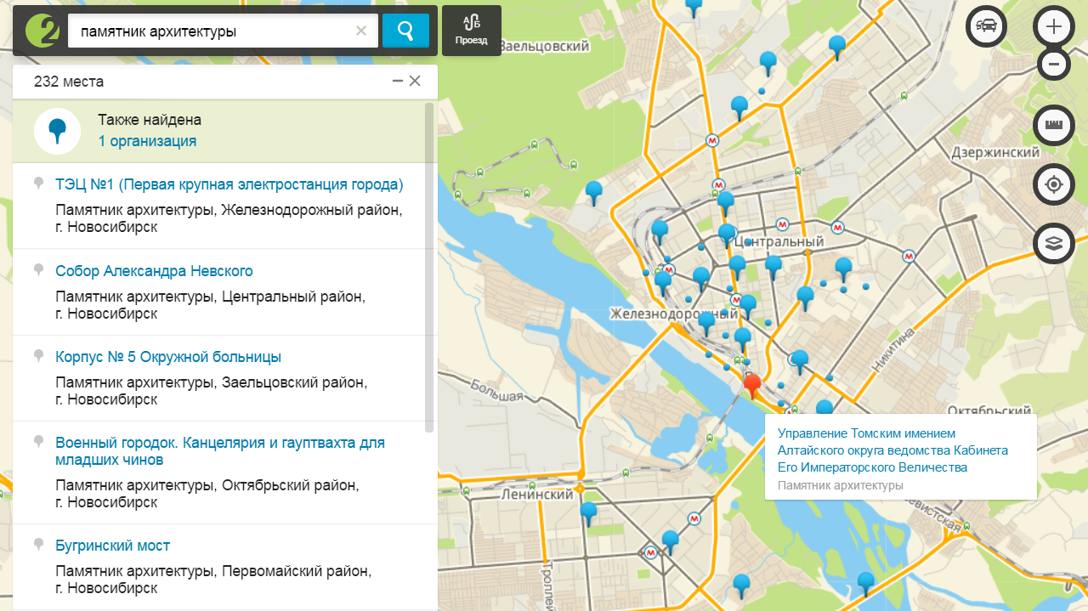
Формат «стрит-челлендж предполагает выполнение заданий-вызовов непосредственно в городской среде – там, где живут потенциальные благополучатели проекта

Slide 5
Целью данного стрит-челленджа является создание дополнительных условий для активизации в молодёжной среде процесса продуктивного познания 125-летней истории и современности г. Новосибирска.
Целевая аудитория: обучающиеся образовательных организаций Ленинского района г. Новосибирска в возрасте от 12 лет.
Каждый этап челленджа разрабатывается волонтёрами в виде квеста, посвящённого достопримечательностям города, значимым с точки зрения его юбилея.

Slide 6

«Сибирский Чикаго»,
Столица Сибири,
третий по численности населения
мегаполис страны –
всё это о Новосибирске!
1 команда волонтёров, 2 соревнующиеся между собой команды участников квеста, состоящие из 5 человек каждая, 8 (1 + 2 + 5) этапов, что совпадает с количеством единиц административного деления города

Slide 7

Вызов заключается в том, чтобы пройти квест быстрее и качественнее соперников. Победитель получает возможность передать челлендж далее по своему выбору.
Помимо этого выигравшая пятёрка записывает видеозадание, посвящённое следующему достопримечательному объекту города.
Задание распространяется на информационных ресурсах проекта, выполнившие его первыми становятся полноправными участниками и могут включиться в челлендж со своими командами.

Slide 8

Челлендж сопровождается обязательной фото- и видеофиксация прохождения этапов-вызов с использованием разнообразных гаджетов. Отснятые материалы рамещаются в социальной сети ВКонтакте и на YouTube-канале проекта, что позволит не только выявлять новых активных участников челленджа, но и вовлекать в изучение истории и современности Столицы Сибири большое количество людей – на правах зрителей, болельщиков, комментаторов.

Slide 9
Ключевые аспекты содержания деятельности
формирование и обучение волонтёрской команды;
выбор достопримечательных городских объектов и разработка квестовых заданий по ним;
последовательное прохождение этапов на основании персональных вызовов и привлечения новых участников через выполнение видеозаданий;
осуществление волонтёрами обратной связи с подписчиками группы и канала проекта в сети Интернет;
обобщение материалов проекта посредством публикаций, выступлений, заявок на конкурсы краеведческой и добровольческой направленности

Slide 10
Результативность проекта
для команды волонтёров – приобретение опыта добровольческой деятельности, овладение приёмами и технологиями реализации социально значимых инициатив, возможность их дальнейшего применения в осуществлении собственных идей;
для команд-участников челленджа – практика активного познания истории и современности родного города, содержательное посещение достопримечательных мест Новосибирска, совершенствование коммуникативных компетенций;
для подписчиков информационных ресурсов проекта – приобщение к культурно-историческим материалам проекта в удобное время с возможностью активного включения по желанию;
для потенциальных партнёров (например, в лице коллективов Музея города Новосибирска и Волонтёрского корпуса НСО) – расширение собственной целевой аудитории за счёт активных участников проекта;
для организатора проекта, других представителей сфер образования и культуры – совершенствование образовательной и просветительской деятельности с опорой на сформированный банк разнообразных материалов (сценарные разработки, методические рекомендации, памятки, видеозаписи и т.п.)

